Slide 1
CSP认证考试公开课
----准备工作和训练计划

Slide 2

CSP认证考试介绍
全名叫
是由中国计算机协会举办的一年四次的考试（3，6，9，12月各一次）。
考察选手的数据结构和算法水平，以及代码编写能力、知识面。

Slide 3
报考CSP认证的好处
华中科技大学计算机学院要求每位学生在本科阶段都要参考，并获得至少200分的成绩（或者洛谷刷150道题）。
成绩高于150分的同学，可以获得竞赛加分（分数-150）*0.1。
成绩高于300分的同学，可以免修算法相关课程并记成绩为95分。
对于计算机专业的学生来说，数据结构、算法、代码能力都是往后学业和求职绕不开的。借备考CSP认证考试为契机，提高自己的相关能力，是一件很划算也很有远见的事情。

Slide 4
与学校课程的联系
CSP软件能力认证考试，相对于华科的C语言、数据结构、算法设计课程三门课程，对知识熟练度有更高的要求，需要同学们能够灵活运用。
若要达到300分， 需要在学好课内课程的基础上，增加一定的专题练习、真题训练，并掌握一些考试技巧。
若想要取得更高的分数（完成第四题，第五题），则需要投入大量时间学习的课外内容。

Slide 5
备考难度评估
知识点的难度个人认为远远低于《大学物理》。
备考主要难在不知道学什么东西，做什么题。
备考应更侧重算法与数据结构的应用，所以完成练习题是非常非常必要的。

Slide 6
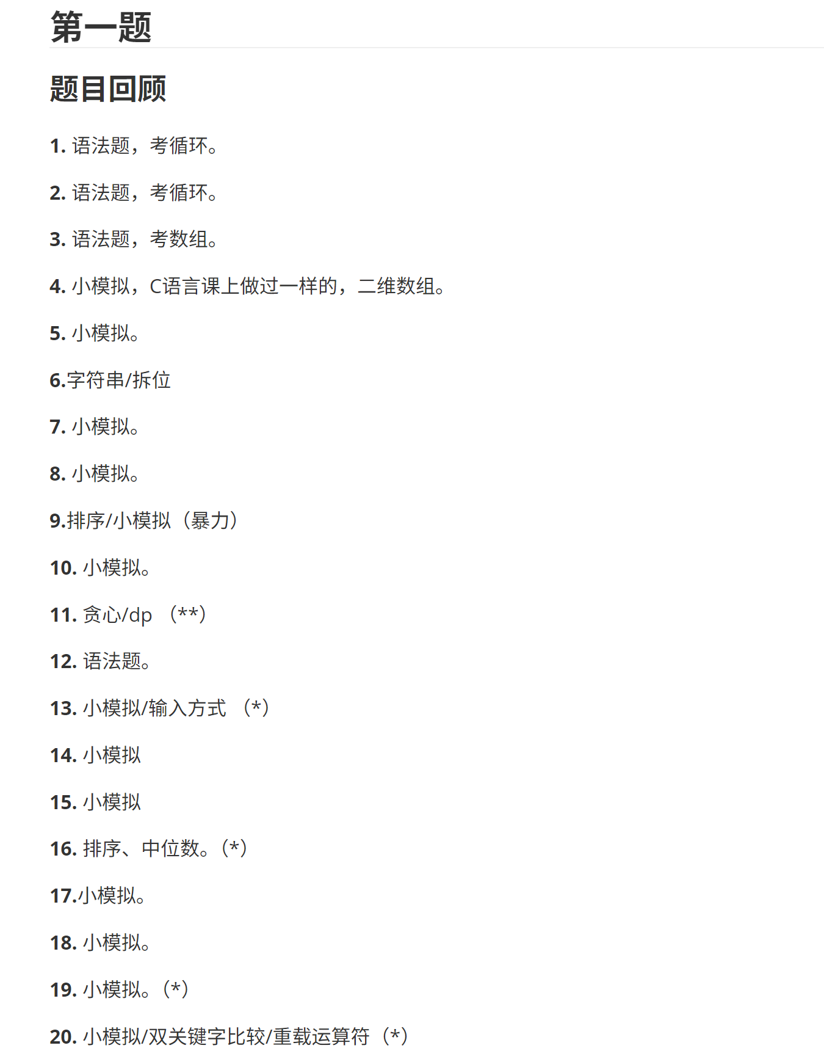
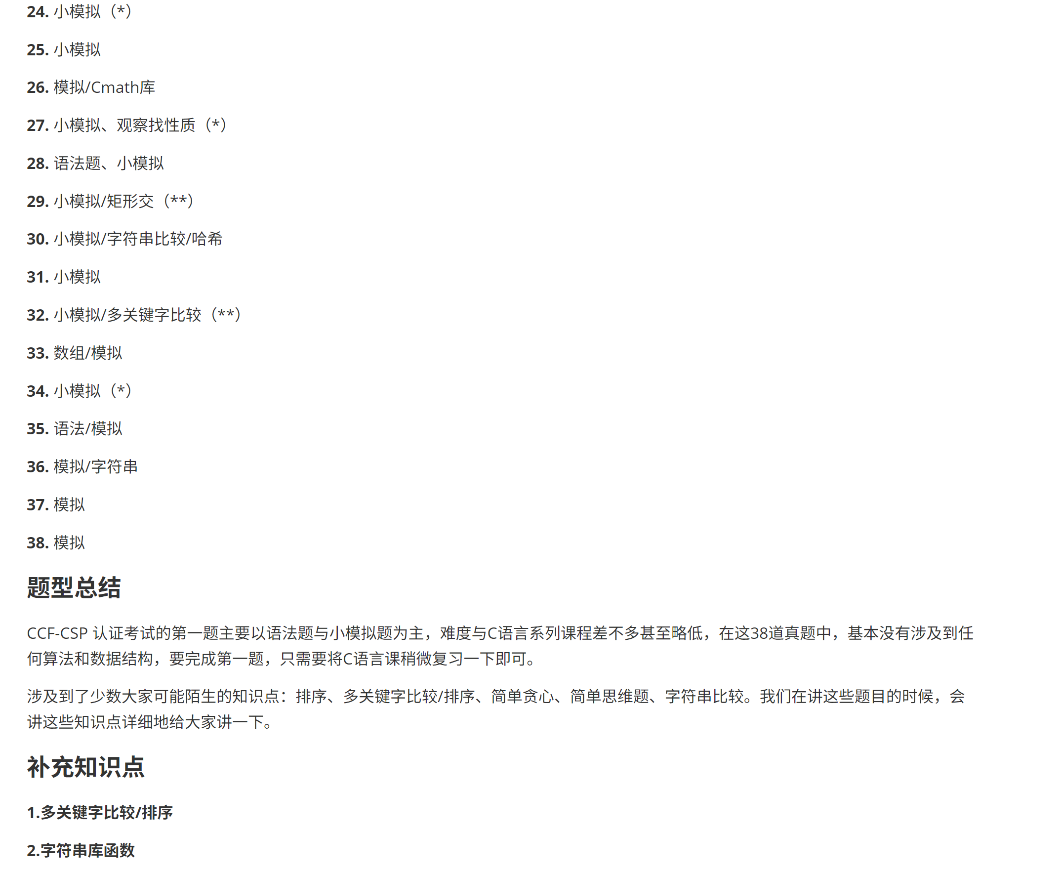
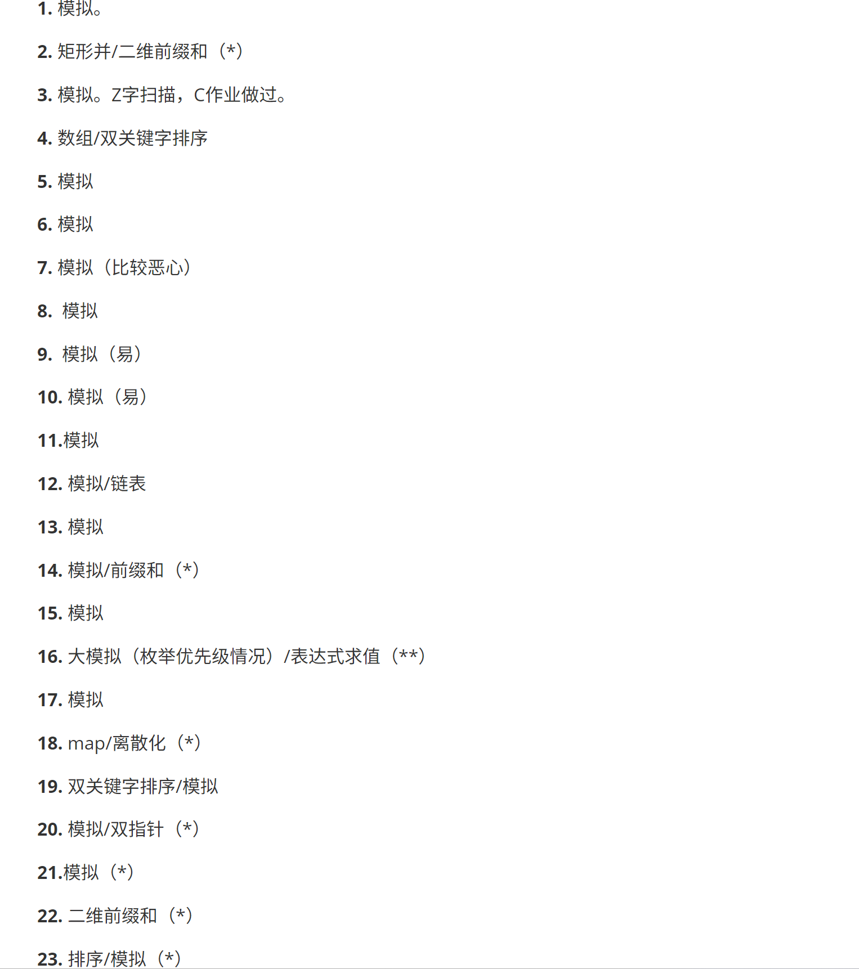
目前的知识清理文档（1）

Slide 7
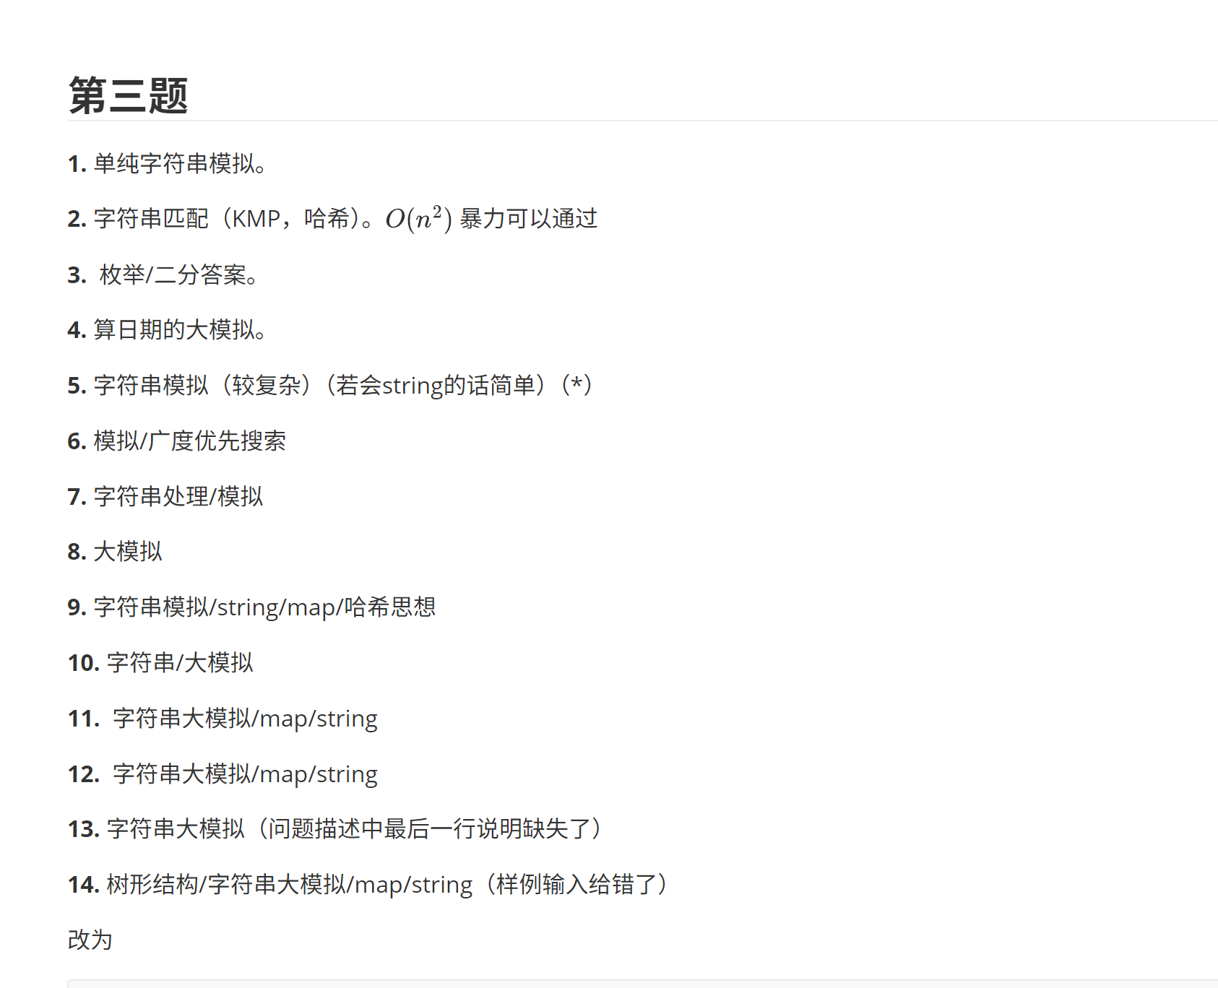
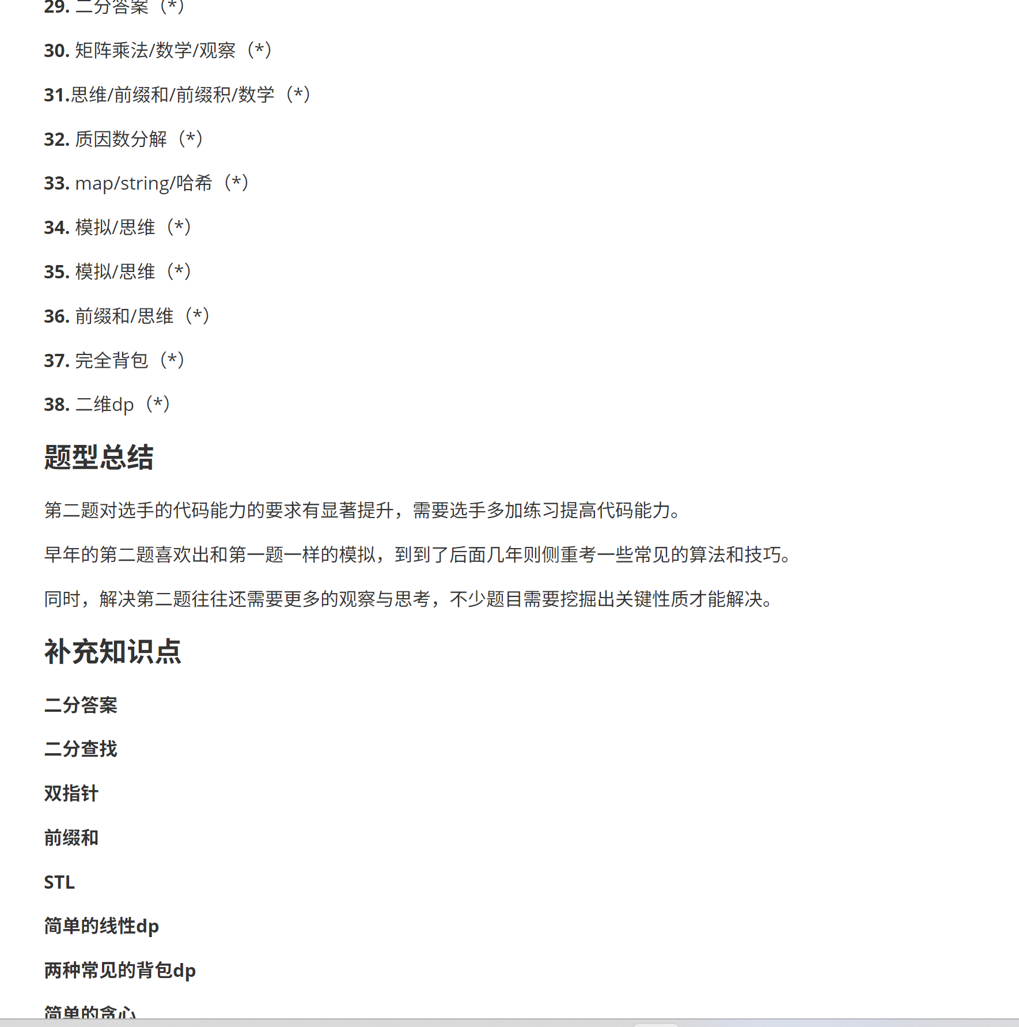
目前的知识清理文档（2）

Slide 8
涉及到的专题
二分查找与二分答案
差分和前缀和
重载运算符、多关键字排序
C++中的STL
成为字符串高手
双指针
简单线性dp
背包问题
简单的贪心
……

Slide 9
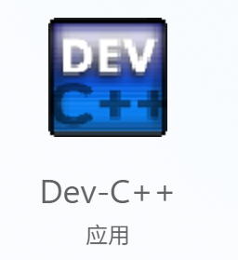
说明
为了方便使用各种强大的库函数，培训过程将会使用C++。不过，整体而言还是以C语言的风格为主，没有接触过C++的朋友不必担心。
编辑器用DevC++5.11即可。（文件后缀名改用.cpp，设置一下编译器）

Slide 10
我们主要会用到的C++的东西
C++标准库（STL）：C++库帮你实现的方法或数据结构，如排序、二分等等。更多强大的功能，将会在后续课程讲解。
重载运算符、类方法：C++的struct内部可以定义函数，定义运算等。
Bool类型：表示true和false有了专门的数据类型，不用再使用int了（C语言的方式）。
名字空间：一种用于解决命名冲突的机制，了解即可。

Slide 11
简要介绍
我们来通过一些简单的示例来认识C++相对于C的额外功能。

Slide 12
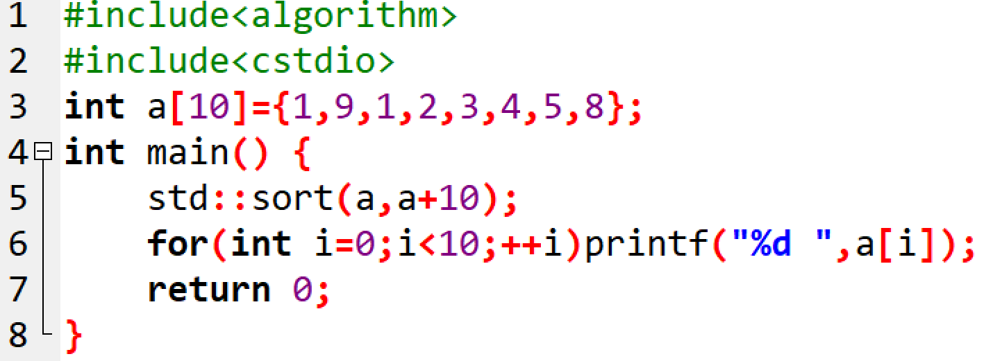
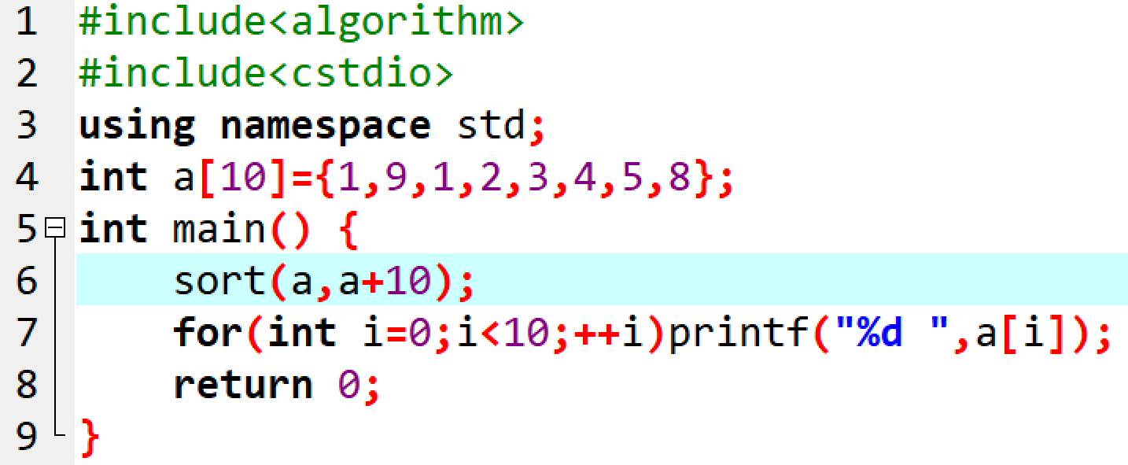
示例一
头文件和C有些许区别。
这两份代码都调用STL中的sort函数对数组进行了排序。
因为sort属于的名字空间为std（standard缩写），在使用时候要加上std::。sort在<algorithm>这个头文件下面。
如果用了using namespace std，则默认后续代码的变量/函数名称在std这个名字空间下面。

Slide 13
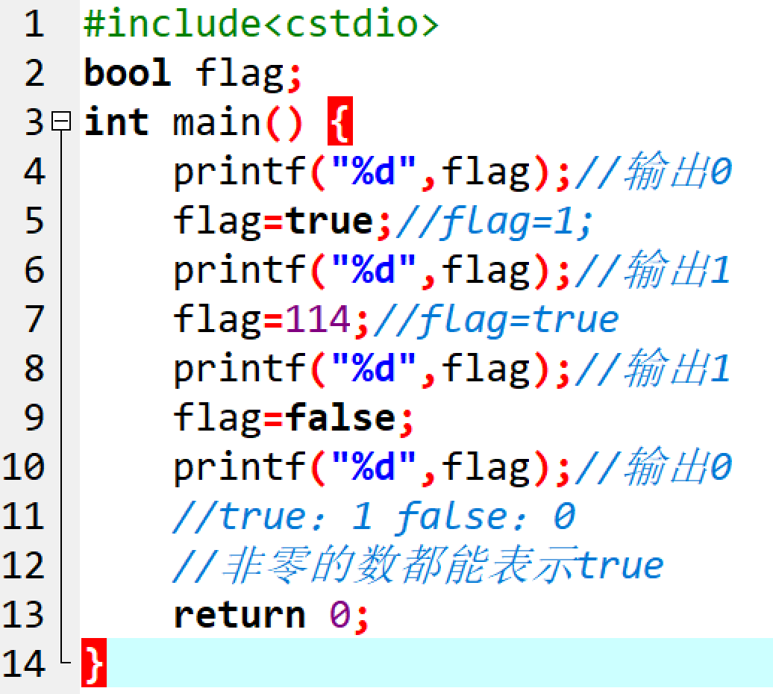
示例二
bool类型，1字节（8位）。

Slide 14
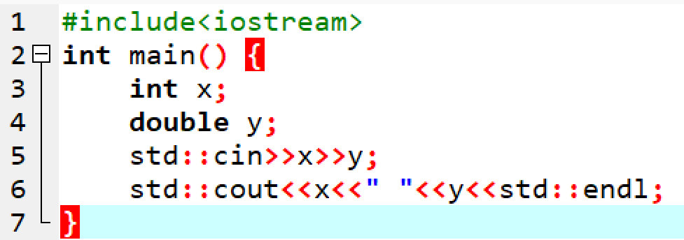
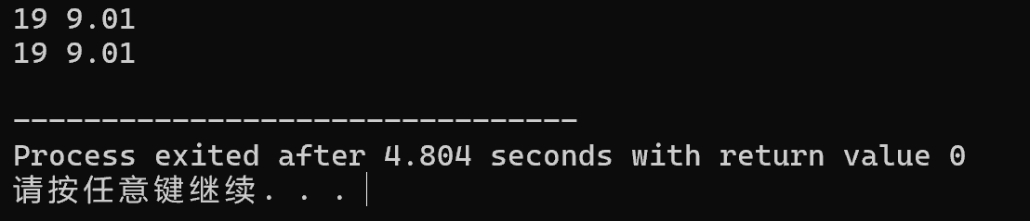
示例三
std::cin、std::cout是C++提供的输入输出方式。
它能识别数据类型。
std::endl相当于回车。
cin在读入到文件结束表示时候会返回false。
作为对比，scanf在读入到文件结束表示时候会返回EOF。

Slide 15
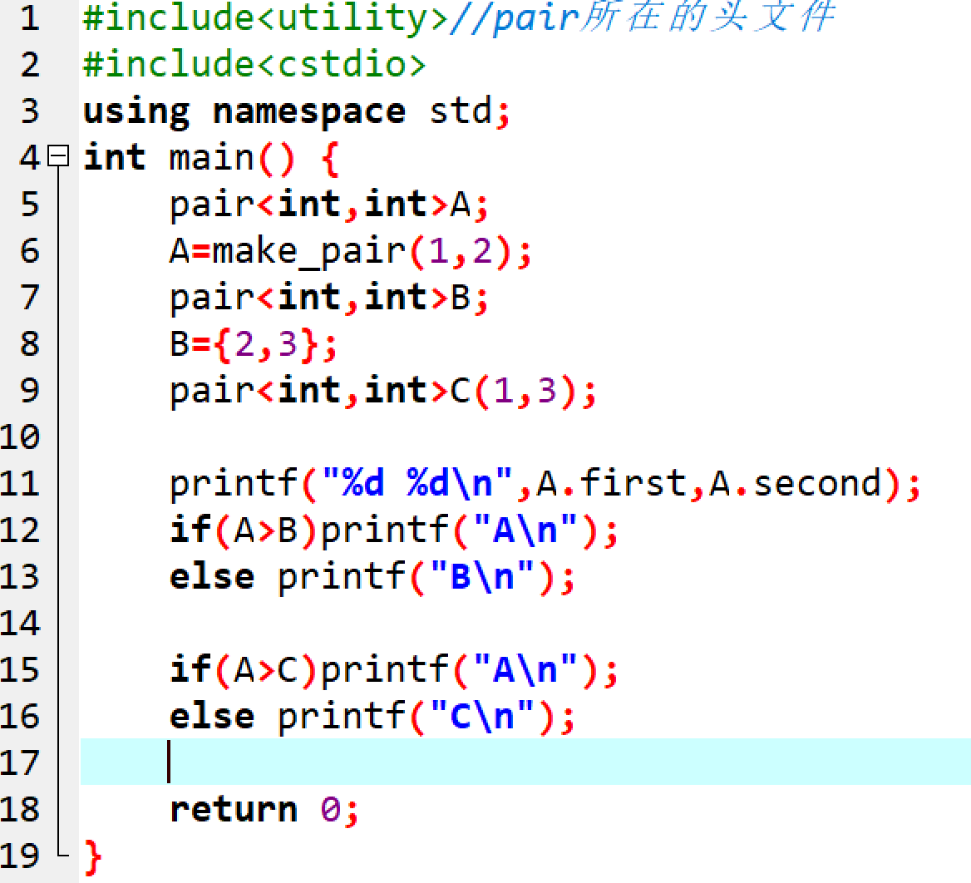
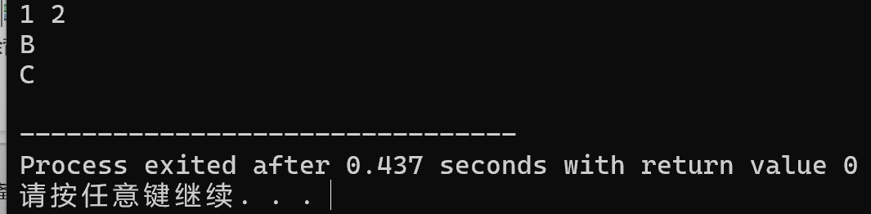
示例四
展示STL提供的pair数据类型，作用是将两
个数打包成一个二元组。
A,B,C分别展示了三种不同的赋值方式。
可以通过.first，.second访问两个元素。
该数据类型可以比较大小，就和int、double、long 等C语言提供的数据类型一样。比较规则？

Slide 16
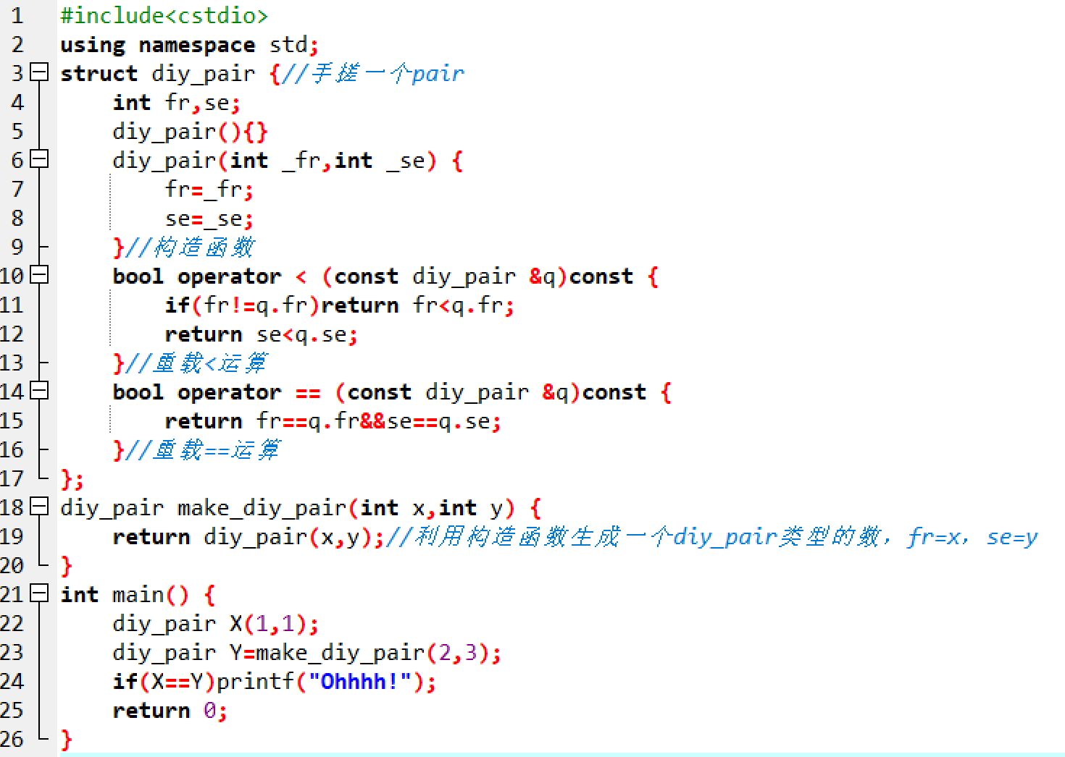
示例五
手动实现了一个和std::pair<int,int>功能相仿的diy_pair。
C++的struct内部可以定义一些新东西。

Slide 17
万能头文件
不同的库函数要用不同的头文件，记不住怎么办？
可以使用<bits/stdc++.h>，其包含所有头文件的内容。

Slide 18
写在最后
更多实用的编程知识将在后续课程中解锁。

